Slide 1
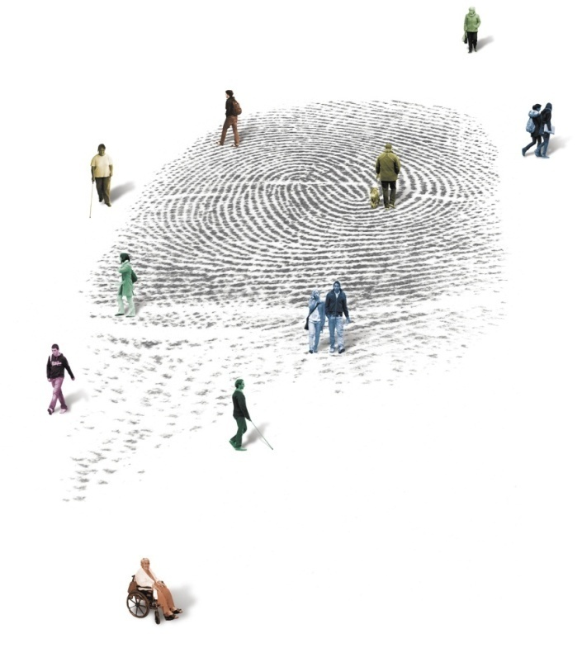
Nociones esenciales de Accesibilidad Digital para la docencia
Javier Francés Aloy
Técnico Especialista en Tecnologías de Soporte
Notes:
Crear y diseñar contenido accesible en cualquier procesador de textos no significa simplemente elegir tipografía que sea accesible.
Las barreras digitales son difíciles de percibir puesto que los documentos que generamos tienen una estructura propia, son mucho mas que el propio documento que estamos viendo en nuestras pantallas. Es por esto que en la creación de documentos accesibles debemos tener en cuenta una serie de pautas especificadas en las normas WCAG.
Es conveniente antes de generar cualquier documento en formato digital, tener claro en qué formato vamos a trabajar, esta decisión es muy relevante sobre todo si vamos a publicar o enviar el documento a otras/os usuarias/os.
Así pues, cuando hablamos de accesibilidad en general, lo ideal sería crear una plantilla acorde a nuestras necesidades cumpliendo los criterios marcados.

Slide 2
Objetivos:
Comprender las necesidades de las personas con necesidades específicas.
Aplicar las TIC como herramienta de integración.
Conocer los cimientos y requisitos (WCAG 2.0) y (WCAG 2.1) de la accesibilidad de documentos electrónicos.
Crear y editar documentos electrónicos accesibles.
Aplicar criterios de accesibilidad en Microsoft Office.
Aprender a crear y editar documentos PDF accesibles.
Exportar documentos entre formatos.
Evaluar la accesibilidad de documentos por medio de herramientas automáticas.

Slide 3
Índice:
Diseño Universal.
¿Discapacidad o Diversidad Funcional?.
Limitaciones personales VS limitaciones tecnológicas.
Las WCAG.
Pautas de Accesibilidad Digital.
Documentación escaneada.

Slide 4
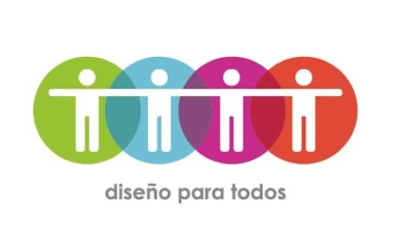
Diseño Universal
Diseño Universal es un término acuñado en 1989 por el arquitecto. Ronald L. Mace.
La creación de productos no debe realizarse pensando en una mayoría “normal” y luego adaptarlo a los demás. El diseño universal está compuesto por 7 principios básicos:
Uso Equitativo: debe poder ser utilizado por personas con diferentes habilidades o capacidades.
Flexibilidad: el diseño debe acomodar un rango amplio de personas con distintos gustos y habilidades.
Uso simple: el modo de uso debe ser fácil de entender y de aprender.
Información perceptible: el diseño comunica la información necesaria de forma efectiva para su uso.
Tolerancia al error: el diseño minimiza posibles incidentes por azar y las consecuencias adversas no previstas.
Esfuerzo físico mínimo: debe poder usarse eficazmente de manera confortable con un mínimo de fatiga.
Tamaño adecuado: debe tener un tamaño apropiado para su aproximación, uso y alcance.
Notes:
El diseño universal es un paradigma del diseño relativamente nuevo, que dirige sus acciones al desarrollo de productos y entornos de fácil acceso para el mayor número de personas posible, sin la necesidad de adaptarlos o rediseñarlos de una forma especial. El concepto surge del diseño sin barreras, del diseño accesible y de la tecnología asistiva de apoyo.
A diferencia de estos conceptos el diseño universal alcanza todos los aspectos de la accesibilidad, y se dirige a todas las personas, incluidas las personas con discapacidad. Resuelve el problema con una visión holista, partiendo de la idea de la diversidad humana. Además, tiene en cuenta la manera en que se vende el producto y la imagen de producto, para que estos, además de ser accesibles, puedan venderse y captar a todo el rango de consumidores.
Resumiendo estas ideas, podemos decir que el Diseño Universal intenta conseguir productos y entornos que sean utilizables por todas las personas sin tener que recurrir a las adaptaciones o a diseños especializados, y, que a la vez, no suponga una inversión extra elevada. El diseño universal intenta favorecer a todas las personas sin tener en cuenta su edad o su grado de habilidad, tanto física como intelectual.
Principios del diseño universal
PRINCIPIO UNO: Uso Equitativo. El diseño es útil y adecuado a personas con diversas capacidades.
PRINCIPIO DOS: Flexibilidad en el Uso. El diseño debe incorporar un amplio rango de preferencias y capacidades individuales.
PRINCIPIO TRES: Uso Simple e Intuitivo. El uso del producto o entorno debe ser de fácil comprensión, sin importar la experiencia del usuario, el nivel de conocimientos, la habilidad en el lenguaje, o el nivel de concentración al momento del uso.
PRINCIPIO CUATRO: Información Perceptible. El diseño debe comunicar la información necesaria con eficacia al usuario, sin importar las condiciones ambientales o las capacidades sensoriales del usuario.
PRINCIPIO CINCO: Tolerancia al Error. El diseño debe minimizar los peligros y consecuencias adversas ante acciones accidentales o inintencionadas. Hay que considerar la posibilidad de que las personas usuarias se equivoquen o utilicen el producto para un fin no previsto; este mal uso no ha provocar consecuencias graves.
PRINCIPIO SEIS: Esfuerzo Físico Bajo. El diseño debe ser usado eficiente y confortablemente con un mínimo de esfuerzo o fatiga.
PRINCIPIO SIETE: Tamaño y Espacio para el Acceso y el Uso. Debe proporcionarse el tamaño y espacio apropiados para el acceso, el alcance, la manipulación, y el uso sin importar el tamaño de cuerpo de usuario, su postura, o su movilidad.

Slide 5
¿Discapacidad o Diversidad funcional?

Slide 6
¿Discapacidad o Diversidad Funcional?
El término que se viene utilizando con diferencia es el de Persona con Discapacidad que puede considerarse como el oficial pues está difundido en normas y clasificaciones como la del CIF «Clasificación Internacional del Funcionamiento, de la Discapacidad y de la Salud» y le sigue el de Diversidad Funcional, pues los utilizados anteriormente como eran discapacitados, minusválidos, inválidos, etc, eran términos peyorativos, aunque hoy en día se siguen utilizando y no sólo en medios más o menos profanos en la materia, sino que podemos encontrarlos en páginas web del sector y de las propias Administraciones Públicas.
Actualmente existe la tendencia a utilizar el término Diversidad Funcional en lugar de Discapacidad.
Sin embargo, es un término polémico. Pues aunque Diversidad Funcional puede ser una terminología más justa, el ser un término que la sociedad no reconoce puede aumentar la invisibilidad del colectivo y generar confusión, inseguridad jurídica y, por tanto, rebajar la protección que todavía es necesaria.
En la actualidad, estamos lejos de que el grueso de la población entienda lo que significa la Diversidad Funcional.
Notes:
Este debate surgió en el año 2005, cuando el Foro de Vida Independiente creó una nueva nomenclatura para referirse a este colectivo.
Con el término “diversidad funcional” encontramos una serie de ventajas y desventajas. Entre las ventajas cabe destacar que estas dos palabras acaban por fin con el estigma de que una persona posee menos capacidades que otras, ya que subraya las diferentes capacidades de las personas para realizar las mismas funciones. Asimismo, acaba con el problema del término discapacidad, donde se le añade a una persona una cualidad negativa, haciéndolo inferior a otra persona por el mero hecho de tener capacidades diferentes.
El problema llega cuando “diversidad funcional” acaba con cualquier rastro de desigualdad o de dificultad para adaptarse, ya que esto conlleva a pensar que no es necesario ni tan siquiera una discriminación positiva, viéndose eliminados todos los programas sociales que tienen como objetivo ayudar a las personas con discapacidad.

Slide 7
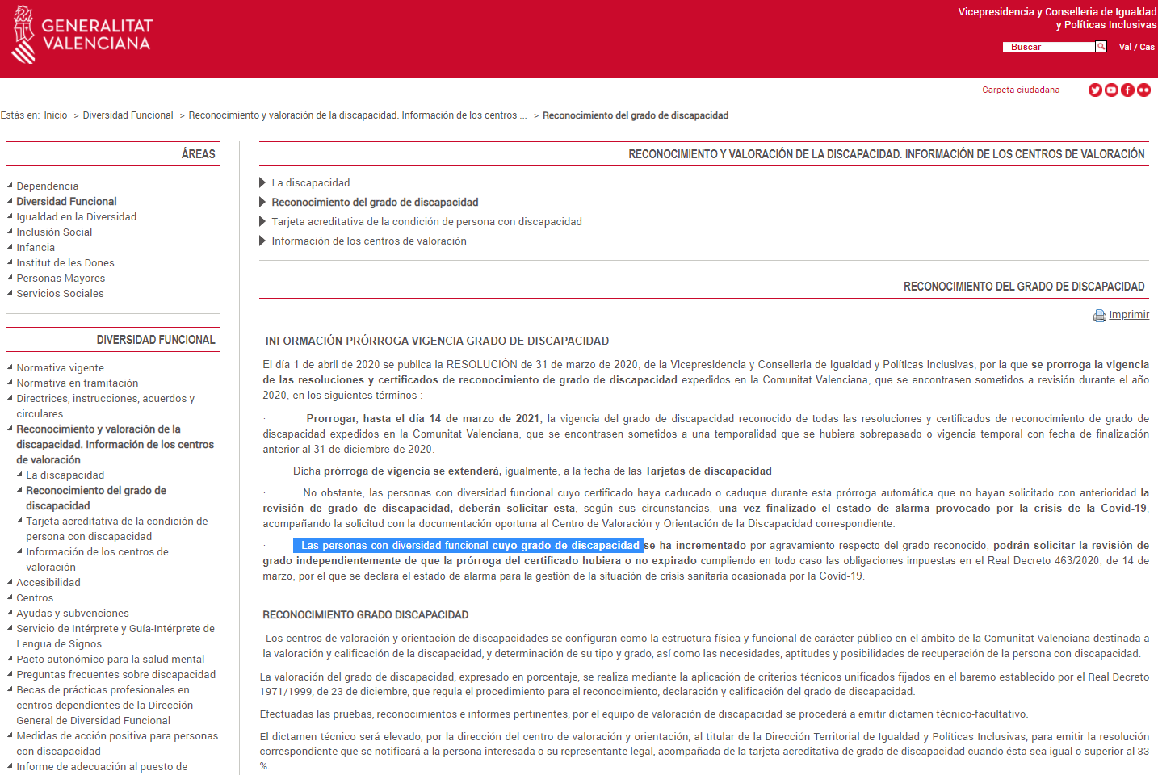
Certificado de discapacidad
Notes:
Desde GVA, en su portal, se hace mención a personas con diversidad funcional con un grado de discapacidad.

Slide 8
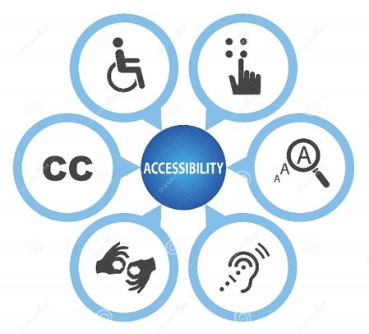
Accesibilidad:
Cuando hablamos de accesibilidad digital, hablamos de accesible para
todas las personas.
“Accesible” significa, independientemente:
de las limitaciones personales.
de las limitaciones tecnológicas o del entorno.

Slide 9
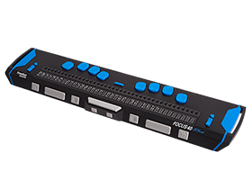
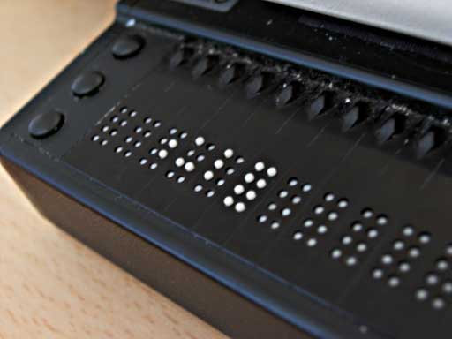
Limitaciones personales:
Limitaciones personales
Limitaciones tecnológicas/entorno
Personas con discapacidad:
Visual → Ceguera, sordoceguera.
Ejemplos de productos de apoyo:
Línea Braille
Lectores de pantalla: Jaws o NVDA
Notes:
Las líneas braille suelen utilizarse de forma simultánea con los softwares lectores de pantalla como Jaws. Es un doble canal de información que facilita enormemente la lectura a personas ciegas y/o sordociegas.

Slide 10
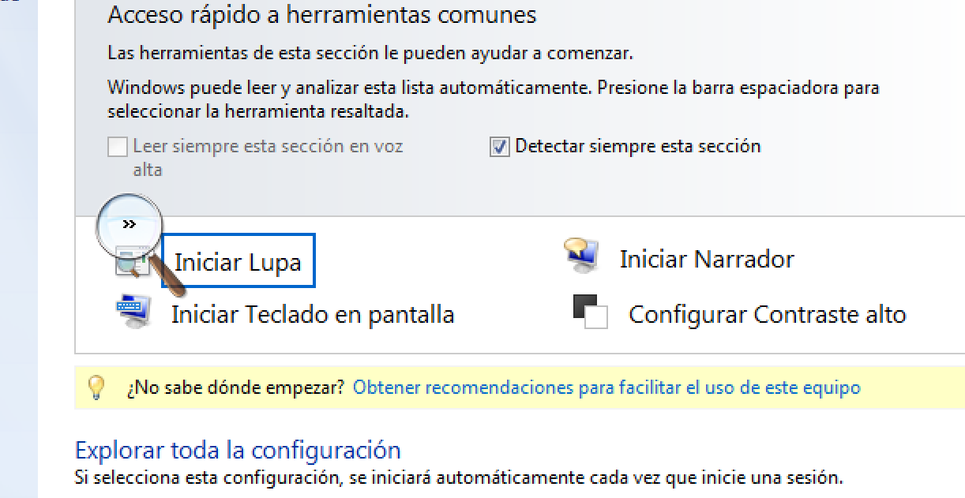
Limitaciones personales:
Limitaciones personales
Limitaciones tecnológicas/entorno
Personas con discapacidad:
Visual → Baja visión.
Ejemplos de productos de apoyo:
ZoomText
Lupa Windows
Notes:
La lupa de Windows es una herramienta que puede facilitar la lectura a personas con baja visión pero al magnificar mucho la pantalla pierde funcionalidad porque la imagen se suele “pixelar”. Herramientas como ZoomText consiguen una mayor nitidez en la magnificación de los contenidos.

Slide 11
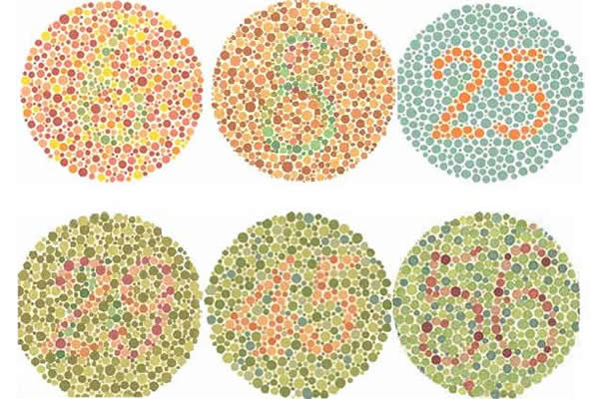
Limitaciones personales:
Limitaciones personales
Limitaciones tecnológicas/entorno
Personas con discapacidad:
Visual → Daltonismo.
Notes:
Hay que evitar hacer referencias al color, forma o posición en el contenido de nuestros archivos digitales y en la docencia presencial.
El daltonismo (o, más precisamente, la dificultad en la visión de los colores) casi siempre, es un trastorno hereditario que afecta con más frecuencia a los hombres que a las mujeres. El 10% de los hombres lo padecen. El daltonismo es la incapacidad para ver algunos colores en la forma normal.
El daltonismo ocurre cuando hay un problema con los pigmentos en ciertas células nerviosas del ojo que perciben el color. Estas células se llaman conos y se encuentran en la capa de tejido sensible a la luz que recubre la parte posterior del ojo, llamada “retina”.
Si sólo falta un pigmento, se puede tener dificultad para diferenciar entre el rojo y el verde, que es el tipo más común de daltonismo. Si falta un pigmento diferente, se puede tener dificultad para ver los colores azul y amarillo. Las personas con daltonismo para los colores azul y amarillo con frecuencia tienen problemas para identificar también los colores rojos y verdes.
La forma más grave de daltonismo es la acromatopsia. Se trata de una rara afección en la cual una persona no puede ver ningún color, solamente sombras de gris.

Slide 12
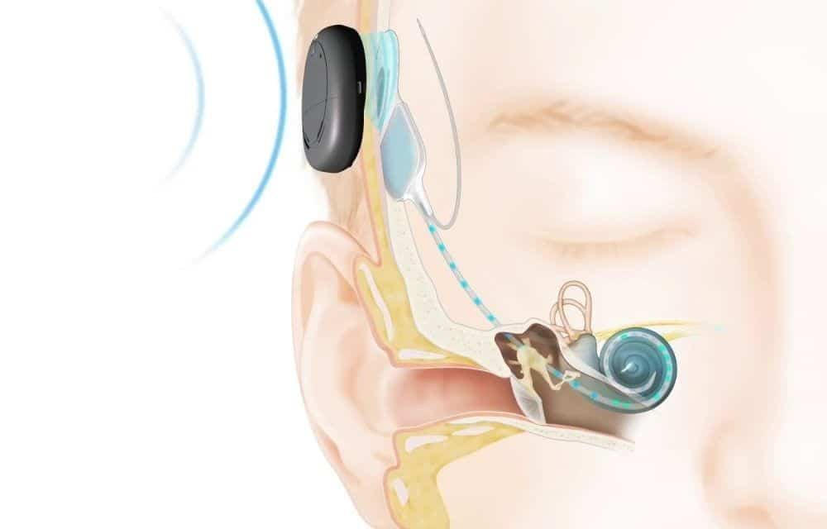
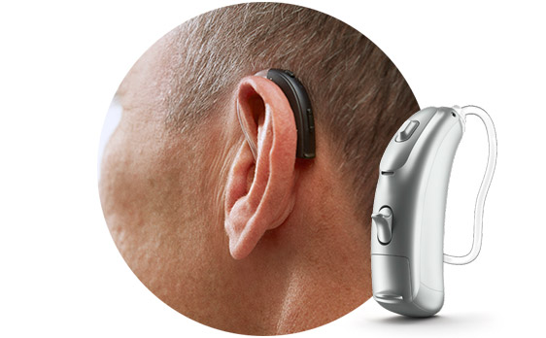
Limitaciones personales:
Limitaciones personales
Limitaciones tecnológicas/entorno
Personas con discapacidad:
Auditiva → Sordera total o parcial.
Colectivo muy heterogéneo: desde una pérdida auditiva muy leve a una sordera total (cofosis).
Importancia de la lectura labiofacial: problema de atención dividida en toma de apuntes y servicio de Intérprete de LS.
Notes:
Con respecto a las personas con discapacidad auditiva, al igual que el resto de discapacidades, nos encontramos con un abanico muy amplio: desde personas que tienen una pérdida auditiva muy leve, hasta personas que tienen una pérdida total de audición (cofosis). Evidentemente, a mayor pérdida auditiva, mayores problemas de comunicación.
En todo este colectivo es muy importante facilitar la lectura labiofacial (leer los labios) y tener en cuenta el problema de la atención dividida que presentan: no pueden leer los labios y tomar apuntes a la vez, de la misma forma que no pueden tomar apuntes y ver al intérprete de lengua de signos (si son usuarias de dicha lengua). Por ello es importante que señalemos lo que tienen que leer y luego lo expliquemos.

Slide 13
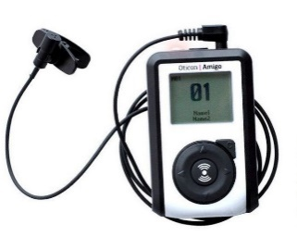
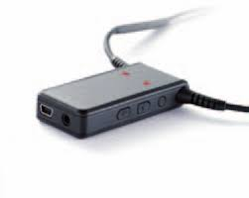
Limitaciones personales:
Limitaciones personales
Limitaciones tecnológicas/entorno
Personas con discapacidad:
Auditiva → Sordera total o parcial.
Los productos de apoyo ayudan pero no eliminan el problema auditivo (audífonos, implante coclear, emisoras digitales, bucle de collar…).
El aprendizaje de la lectura está muy ligado a la audición. Puede existir una mayor dificultad para interpretar el lenguaje escrito en sorderas profundas prelocutivas.
Notes:
Con respecto a los productos de apoyo, destacar que la mayoría de las personas con discapacidad auditiva pueden beneficiarse de audífonos y algunos del implante coclear, así como de emisoras digitales y bucles de collar… Estos recursos suponen un gran apoyo para este colectivo, pero no eliminan totalmente el problema auditivo y siguen teniendo dificultades. Por ello es muy importante dirigirse a este colectivo vocalizando correctamente y despacio.
Finalmente, indicar, que, normalmente, las personas con discapacidad auditiva que llegan a la universidad tienen un nivel de comprensión lectora similar al de las personas oyentes, pero en el caso de sorderas profundas prelocutivas (sordera previa a la adquisición del lenguaje), sí que pueden presentar más dificultades de comprensión.

Slide 14
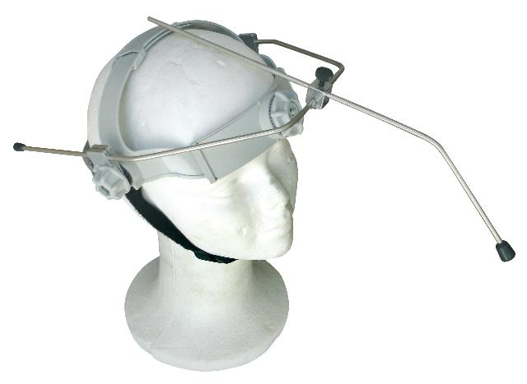
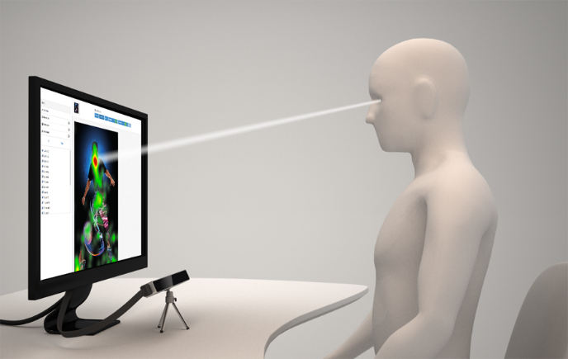
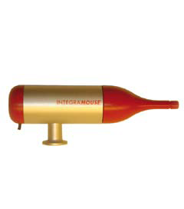
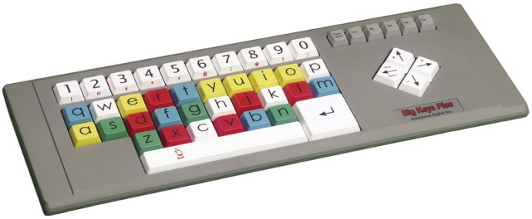
Limitaciones personales:
Limitaciones personales
Limitaciones tecnológicas/entorno
Personas con discapacidad:
Física o motriz → Extremidades superiores.
Ejemplos de productos de apoyo:
Licornio
Eye Tracking
Ratón de boca
Teclado adaptado
Notes:
Una de los principios de accesibilidad es que todos los documentos deben ser OPERABLES: Los componentes de la interfaz de usuario/a y la navegación deben ser operables, es por esto, que las personas usuarias deben poder interactuar en todos nuestros documentos digitales.
Herramientas como, los “licornios”, “ratones de boca”, “teclados o ratones especiales” o “sistemas de eye tracking” facilitan la navegación en el contenido de las presentaciones.

Slide 15
Limitaciones personales:
Limitaciones personales
Limitaciones tecnológicas/entorno
Personas con discapacidad:
Cognitiva o neurológica.
Dificultad para comprender conceptos complejos.
Trastornos de déficit de atención.
Falta de memoria.
Trastornos emocionales que dificultan la concentración.
Relacionadas con el aprendizaje, como la dislexia.
Notes:
Otro de los principios de accesibilidad es COMPRENSIBLE: La información y el manejo de la interfaz de usuario/a deben ser comprensibles para todas las personas lectoras.
Personas con discapacidad Cognitiva o neurológica tienen dificultad para entender conceptos complejos por lo que deberíamos realizar un redactado comprensible.

Slide 16
Limitaciones personales:
Limitaciones personales
Limitaciones tecnológicas/entorno
No siempre implican una discapacidad:
Incapacidad transitoria.
Derivadas de la edad.
Inexperiencia tecnológica.
Idioma, cultura, nivel educativo o localización geográfica diferente.
Notes:
Las limitaciones no siempre son por una discapacidad, muchas veces son incapacidades transitorias, derivadas de la edad o de la propia inexperiencia tecnológica, educativa, cultural o por desconocimiento del idioma.

Slide 17
Limitaciones personales
Limitaciones personales
Limitaciones tecnológicas/entorno
Hardware:
Diferentes: dispositivos, resoluciones, periféricos…
Software:
Diferentes: programas, versiones, productos de apoyo…
Ambientales:
Mala iluminación, ambiente ruidoso…
Red o conexión.
Notes:
Las limitaciones tecnológicas son muy importantes porque impiden el acceso a determinados contenidos. Suelen ser las grandes olvidadas puesto que al diseñar contenidos no tenemos en cuenta como se verá o si existirán limitaciones para acceder a él.
Hay que tener en cuenta que las personas que visualizarán nuestro contenido pueden no tener el mismo software, o carecer de algún tipo de hardware como (tarjetas de sonido, red, etc.). Una pantalla de tamaño reducido puede hacer ilegible el contenido que estamos presentando.
Al diseñar nuestros contenidos tenemos que hacerlo teniendo en cuenta el formato final, (docx, pdf, pptx…) y el peso del mismo. Puesto que los dispositivos móviles pueden tener la limitación de capacidad y velocidad de transferencia.

Slide 18
DISEÑO UNIVERSAL… en la UV
No se trata de adaptar contenidos para unos colectivos de personas con discapacidad u otros.
Se trata de diseñar contenidos teniendo en cuenta desde el principio que puedan ser percibidos, entendidos y navegables por el mayor número de personas posible.
Las barreras digitales son difíciles de percibir.
Notes:
Las barreras digitales son difíciles de percibir puesto que los documentos que generamos tienen una estructura propia, son mucho mas que el propio documento que estamos viendo en nuestras pantallas. Es por esto que en la creación de documentos accesibles debemos tener en cuenta una serie de pautas especificadas en las normas WCAG.

Slide 19
Documentos electrónicos
¿De qué tipo de documentos electrónicos hablaremos?
Documentos generados con un procesador de texto.
Ejemplos en Microsoft Word, OpenOffice Writer.
Buenas prácticas para exportarlos a PDF.

Slide 20
Buenas prácticas universales
Buenas prácticas…
Comunes a todo tipo de documentos.
Independientes de un programa concreto.
Notes:
Esta formación pretende crear una serie de buenas prácticas en la creación de documentación accesible. Buenas practicas que serán comunes a todo tipo de documentos, de forma que diseñar documentación accesible no será algo específico de un determinado software, sino que implementará aspectos que están relacionados con el acceso de la información.

Slide 21
Estándar en el que se basan
¿En qué estándar se basan estas buenas prácticas?
las WCAG
Establece varios niveles de accesibilidad (nivel de conformidad):
Simple - A (A): cuando cumple todos los puntos de verificación de prioridad 1.
Doble - A (AA): cuando cumple todos los puntos de verificación de prioridad 1 y 2.
Triple - A (AAA): cuando cumple todos los puntos de verificación de prioridad 1, 2 y 3.
Las WCAG 2.0 se organizan en 4 principios fundamentales para la accesibilidad del contenido:
PERCEPTIBLE: La información y los componentes de la interfaz de usuario deben ser presentados a los usuarios de modo que ellos puedan percibirlos.
OPERABLE: Los componentes de la interfaz de usuario y la navegación deben ser operables.
COMPRENSIBLE: La información y el manejo de la interfaz de usuario deben ser comprensibles.
ROBUSTO: El contenido debe ser suficientemente robusto como para ser interpretado de forma fiable por una amplia variedad de aplicaciones de usuario, incluyendo los productos de apoyo.
Notes:
Web de las WCAG 2.0 (inglés) http://www.w3.org/TR/WCAG20/
Traducción al español de las WCAG 2.0 http://www.sidar.org/traducciones/wcag20/es/
Web de las WCAG 2.1 (inglés) https://www.w3.org/TR/WCAG21/
LAS WCAG, establecen varios niveles de cumplimiento de la norma, es decir, en relación a la documentación que presentamos podremos estar cumpliendo en mayor o menor medida la norma y esto nos generará una certificacion que variara entre: SIMPLE A, DOBLE AA y TRIPLE AAA.
PERCEPTIBLE:
Pauta 1.1 Alternativas textuales: Proporcionar alternativas textuales para todo contenido no textual de modo que se pueda convertir a otros formatos que las personas necesiten, tales como textos ampliados, braille, voz, símbolos o en un lenguaje más simple.
Pauta 1.2 Medios tempodependientes: Proporcionar alternativas para los medios tempodependientes.
Pauta 1.3 Adaptable: Crear contenido que pueda presentarse de diferentes formas (por ejemplo, con una disposición más simple) sin perder información o estructura.
Pauta 1.4 Distinguible: Facilitar a los usuarios ver y oír el contenido, incluyendo la separación entre el primer plano y el fondo.
OPERABLE:
Pauta 2.1 Accesible por teclado: Proporcionar acceso a toda la funcionalidad mediante el teclado.
Pauta 2.2 Tiempo suficiente: Proporcionar a los usuarios el tiempo suficiente para leer y usar el contenido.
Pauta 2.3 Convulsiones: No diseñar contenido de un modo que se sepa podría provocar ataques, espasmos o convulsiones.
Pauta 2.4 Navegable: Proporcionar medios para ayudar a los usuarios a navegar, encontrar contenido y determinar dónde se encuentran.
COMPRENSIBLE:
Pauta 3.1 Legible: Hacer que los contenidos textuales resulten legibles y comprensibles.
Pauta 3.2 Predecible: Hacer que las páginas web aparezcan y operen de manera predecible.
Pauta 3.3 Entrada de datos asistida: Ayudar a los usuarios a evitar y corregir los errores.
ROBUSTO:
Pauta 4.1 Compatible: Maximizar la compatibilidad con las aplicaciones de usuario actuales y futuras, incluyendo las ayudas técnicas.

Slide 22
Accesible para todos
Pautas Accesibilidad Digital
Estructura y títulos.
Idioma.
Uso correcto del color.
Tipografía: textos más legibles y comprensibles.
Redacción: textos más comprensibles.
Textos alternativos para el contenido no textual.
No simules elementos, utiliza la herramienta adecuada.
Antes de distribuirlo.
Notes:
Estas son las pautas de accesibilidad digital que debemos tener en cuenta en la creación de documentos accesibles.

Slide 23
Buena práctica 1. Dividir en secciones
Estructura y títulos:
Dividirlo en secciones precedidas de un título. Más fácil de leer, de comprender y de ojear
Los títulos han de ser: descriptivo, breves y concisos.
No saltarse niveles por estética. Modificarlos para conseguir el acabado deseado.
MAL
BIEN
Notes:
Los encabezados son una buena forma de informar a los usuarios rápidamente de lo que deben saber. Usando estilos para los títulos, conseguimos que los documentos sean más fáciles de navegar.
Cómo agregar un estilo de título
Escriba el texto que desee en un documento de Word.
Seleccione una oración a la que quiera agregar un encabezado.
Seleccione inicio > estilos (o presione Alt + H, luego L) y, a continuación, seleccione el título que desee, como el botón Título 1 .
Word aplica un cambio de fuente y color para dejar claro que se trata de un título, es decir, el Título 1 del artículo. El siguiente tipo de título es un Título 2.
Beneficia a todos/as, pero especialmente a las personas usuarias de lector de pantalla y línea braille.
Deben estar definidos mediante estilos:
Se anuncia que es un título en la lectura lineal
Puede ojear el documento
Puede saltar bloques de contenido
Puede acceder al listado de encabezados

Slide 24
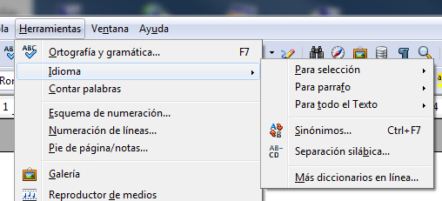
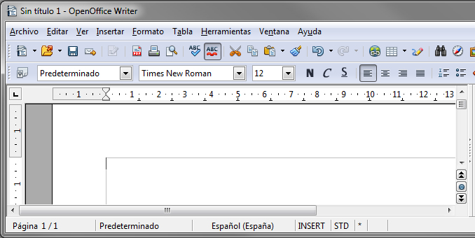
Cómo lee un texto en otro idioma un lector de pantalla
Idioma:
BIEN
Word
Notes:
Especificar el idioma de corrección se hace para que los lectores de pantalla utilicen el sintetizador de voz correcto al interpretar los textos.

Slide 25
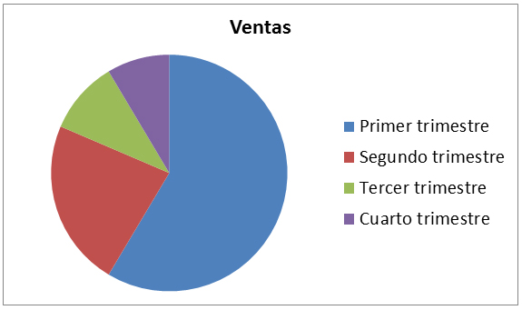
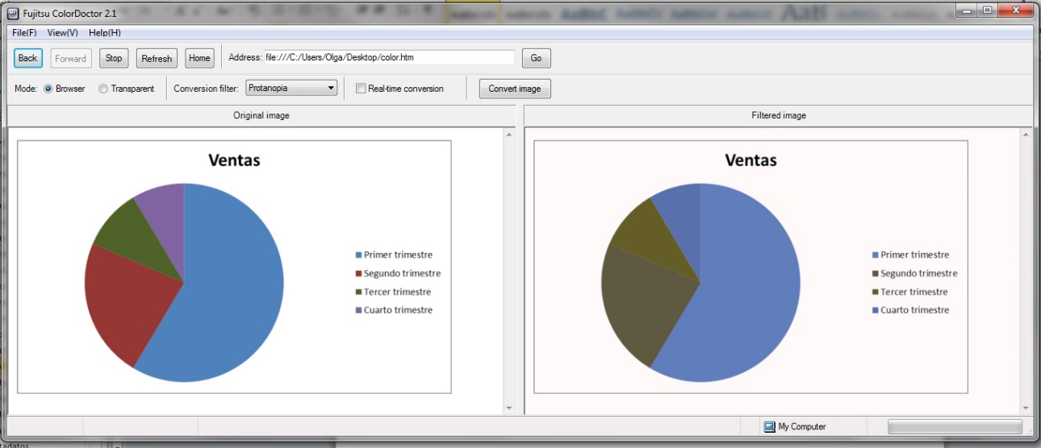
Uso del color en gráficas
Uso correcto del color:
No transmitir información solo con el color…
Simulador de daltonismo: ColorDoctor https://www.color-blindness.com/coblis-color-blindness-simulator//
Notes:
Comprobar la accesibilidad del contraste de los colores de las presentaciones es una tarea bastante sencilla que apenas lleva un par de minutos.
Implementa esta tarea dentro de tu proceso de trabajo, muchas usuarias/os te lo agradecerán, y por supuesto, la calidad de las presentaciones tendrá un importante plus añadido: serán más accesibles.

Slide 26
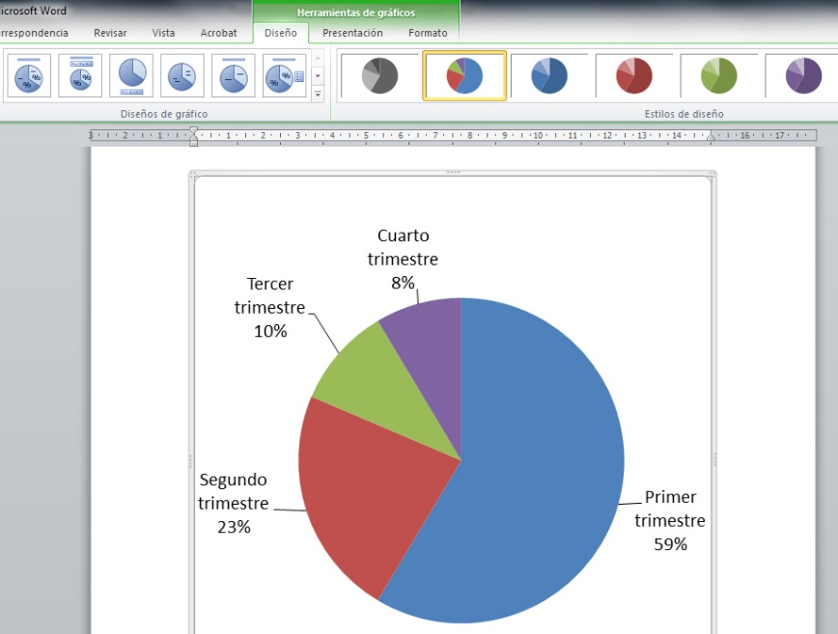
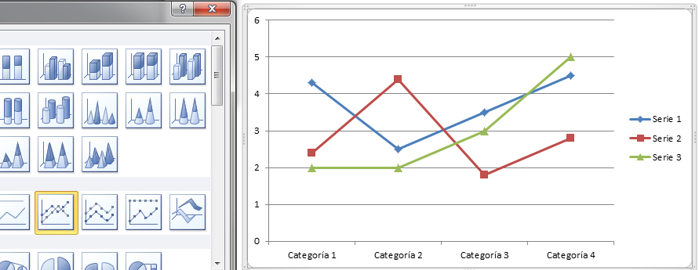
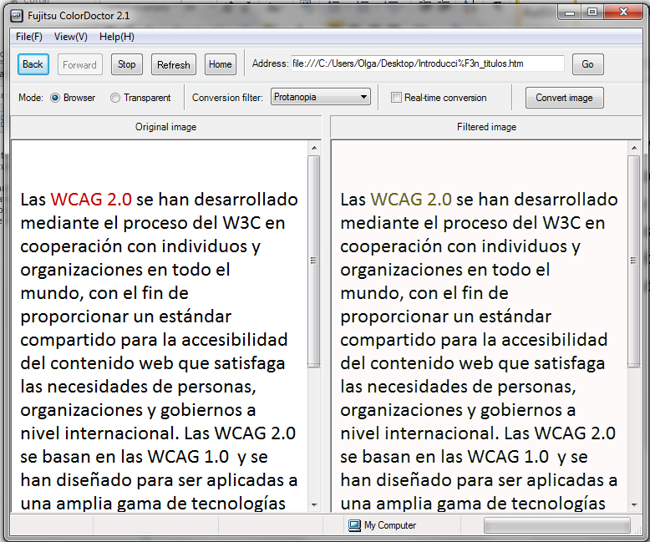
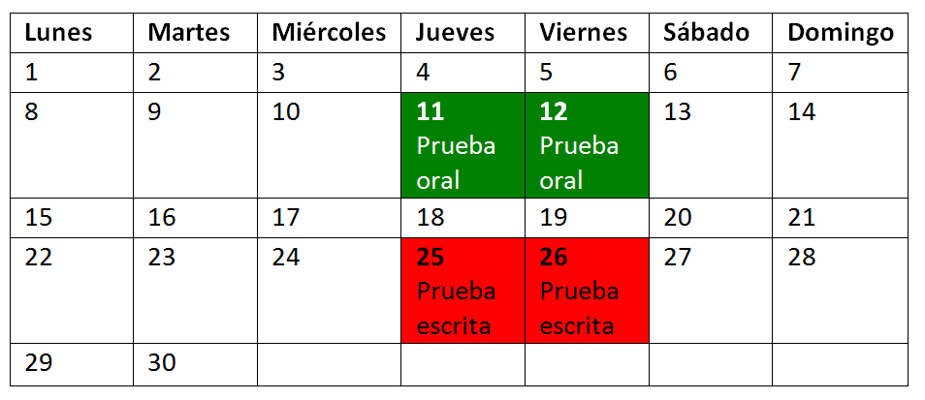
Uso del color en gráficas
Uso correcto del color:
No transmitir información solo con el color…
Notes:
Usar correctamente el color beneficia a todas las personas.
Especialmente:
Personas: problemas en la percepción del color, baja visión
Contextos: mala iluminación, baja resolución, dispositivos móviles

Slide 27
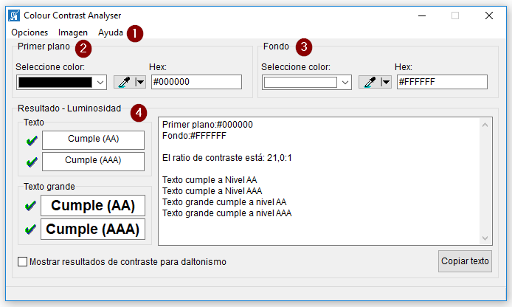
Uso correcto del color:
El color rojo provoca mucha saturación. Debe emplearse escasamente.
Vigilar el contraste entre el fondo y la letra.
Analizador contraste color online.
Colour Contrast Analyser.
Notes:
Para analizar el contraste entre el fondo y la tipografía hay infinidad de herramientas. Os propongo cualquiera de estas dos para hacerlo.
Es importante que conozcáis y os manejéis bien distinguiendo colores mediante RGB o HEX.

Slide 28
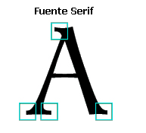
Tipografía: textos más legibles y comprensibles
Arial
Verdana
Tahoma
Helvética
Calibri…
MAL
BIEN
Tamaño de fuente:
Nunca bajar de los 10 pt, mínimo recomendable 12-14 pt. Nunca versiones delgadas.
Hay personas que imprimirán el documento.
En presentaciones un mínimo de 28-30pt.
No justificar textos.
Insertar guiones causa confusión en las palabras.
Establecer correctamente los saltos de página.
Notes:
Versión de la fuente:
Usar la versión normal o roman.
NO usar la versión:
Fina o estrecha: light, thin.
Negrita o cursiva: narrow, oblique.
Justificar textos no es una buena práctica porque puede generar espacios en blanco que ocasionen perdidas a las personas que utilizan magnificadores de pantalla.
Hacer los textos mas legibles beneficia a todas las personas.
Especialmente:
Personas con problemas para percibir el contenido.
Personas con dificultad en la lectura (dislexia) o de comprensión de los textos.
Personas que utilizan un lector de pantalla o una línea braille.
En el apartado de tipografía la norma esta muy asociada a la UNE 153101:2018 EX “NORMA DE LECTURA FACIL”.
https://www.une.org/encuentra-tu-norma/busca-tu-norma/norma?c=N0060036

Slide 29
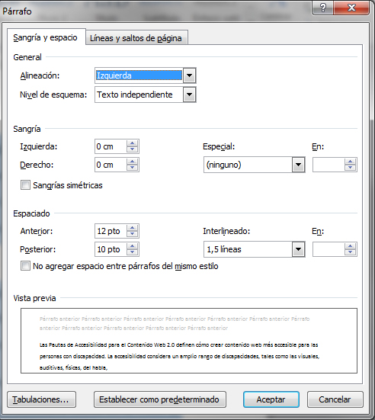
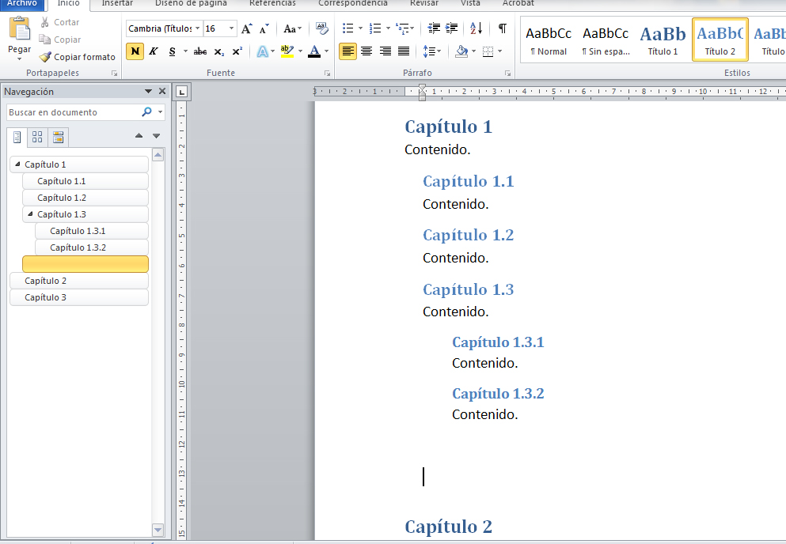
Valores correctos de espaciado e interlineado
Espaciado e interlineado…
BIEN
Mal uso retorno de carro
MAL
Notes:
Un correcto espaciado ayuda a la comprensión de textos.
Es bueno vigilar los retornos de carro asociados a estilos diferentes a los que queremos programar.

Slide 30
Redacción: Textos mas comprensibles.
Sintaxis sencilla
sujeto + verbo + predicado
voz activa
oraciones afirmativas mejor que negativas
oraciones cortas, evita frases subordinadas largas
Párrafos cortos: 1 idea = 1 párrafo
Resume el contenido al comienzo y después desarróllalo
Usa listas:
Rompen la monotonía del texto
Más fáciles de leer y escanear visualmente

Slide 31
Redacción: Textos mas comprensibles.
Léxico sencillo
evita palabras y expresiones inusuales, locales o de jerga, o explícalas
evita las abreviaciones (cta., del.)
incluye la forma extendida de los acrónimos: BOE (Boletín Oficial del Estado)
Apoya los conceptos difíciles con una imagen, un esquema, una gráfica, etc.
Evita referencias al contenido basadas en su estilo o posición:
“Como se ve en la imagen de la derecha”
“Como se indica en el texto resaltado en rojo”

Slide 32
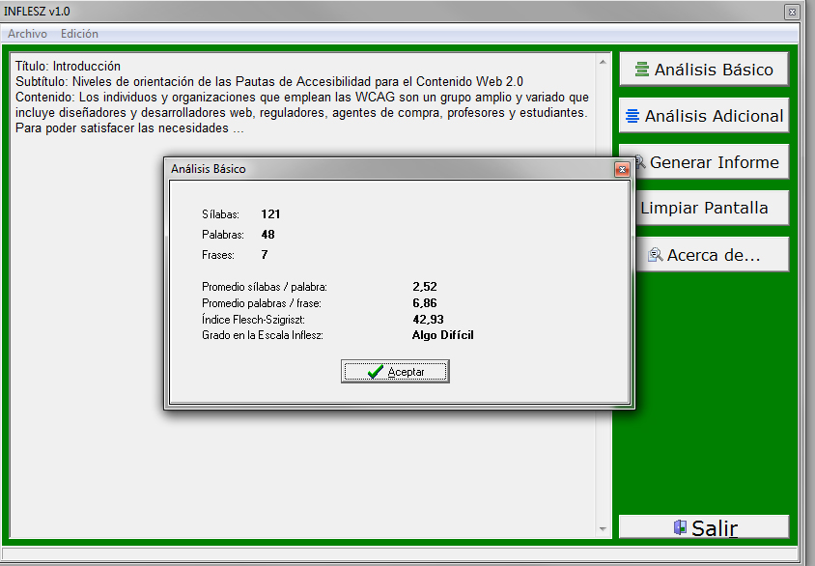
Redacción: Textos mas comprensibles.
Herramienta de legibilidad Inflesz (enlace: https://legible.es/)
Notes:
Redactar de forma mas comprensible beneficia a todas las personas especialmente:
Personas con dificultad en la lectura (dislexia) o de comprensión de los textos
Personas que utilizan un lector de pantalla o una línea braille
Personas de diferente cultura, nivel educativo, localización geográfica, idioma

Slide 33
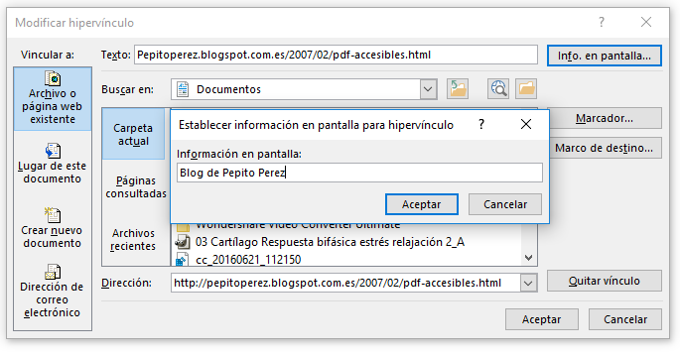
Hipervínculos:
Crear los hipervínculos de forma correcta.
Si apuntan a un archivo incluir tipo y tamaño. Glosario de términos (PDF, 100 KB)
Notes:
Hipervínculos.
Al redactar enlaces… El texto del enlace debe ser claro
Mismo texto = mismo destino
Indicar si abre otros documentos (formato, tamaño).
Añadir información de la URL sin que sea enlace.
Si simplemente copiamos la url, alguien que use un lector de pantalla para acceder a este vínculo escuchará un carácter leído en voz alta a la vez, lo cual es difícil de comprender.
La herramienta de insertar hipervínculos nos permite crear un hipervínculo a otro documento o a una diapositiva concreta dentro del documento que estemos editando. En el caso de que necesitemos insertar un enlace a una página web deberemos seguir los siguientes pasos:
Seleccionaremos el texto en el que queramos incluir el enlace.
Haremos clic en el botón “Hipervínculo” de la pestaña Insertar (Insertar>Hipervínculo).
En el cuadro de diálogo que nos aparece seleccionaremos la opción “Archivo” o “página web existente”.
Debemos cumplimentar los campos “dirección” y el campo “Info” en pantalla.
En el caso de que necesitemos insertar un enlace a otro lugar de nuestro documento debemos seguir los siguientes pasos:
Seleccionaremos el texto en el que queramos incluir el enlace.
Haremos clic en el botón Hipervínculo de la pestaña “Insertar” (Insertar>Hipervínculo).
En el cuadro de diálogo que nos aparece debemos seleccionar la opción “Lugar” de este documento.
El cuadro de diálogo nos mostrará las diapositivas del documento y podremos seleccionar a cuál queremos enlazar.
También debemos cumplimentar el campo de “Info” de pantalla.

Slide 34
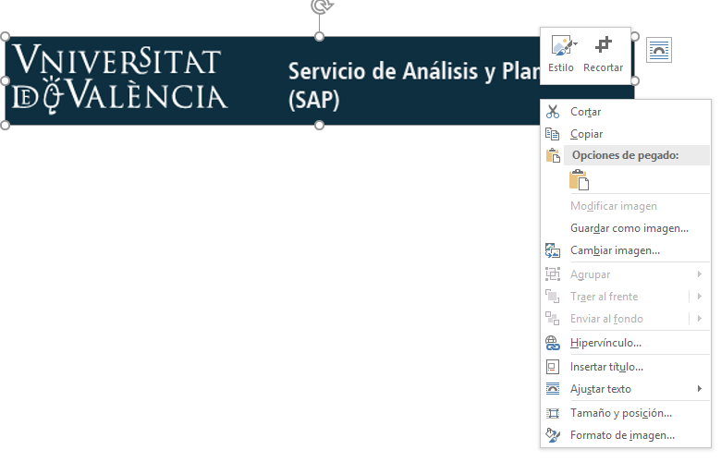
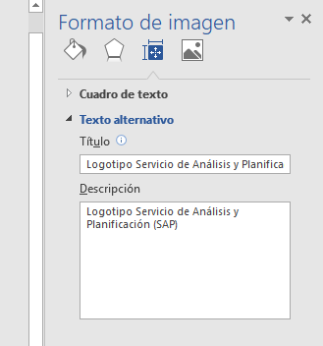
Necesidades de los usuarios de lector de pantalla
Textos alternativos para contenido no textual
Notes:
Imágenes, Objetos o Formas. Tienen un gran contenido visual y es necesario describirlas para su correcta adaptación.
Una buena practica al describir imágenes podría ser preguntarnos:
¿Qué información transmite?
¿Cuál es su función?
¿Por qué se ha incluido en el documento?
Es importante ser objetivo, no hacer suposiciones en las descripciones.
Las imágenes y los objetos deben estar alineados con el texto.
Formas o líneas de separación de texto también se pueden describir para no dar confusión a la persona lectora dejando objetos sin describir.

Slide 35
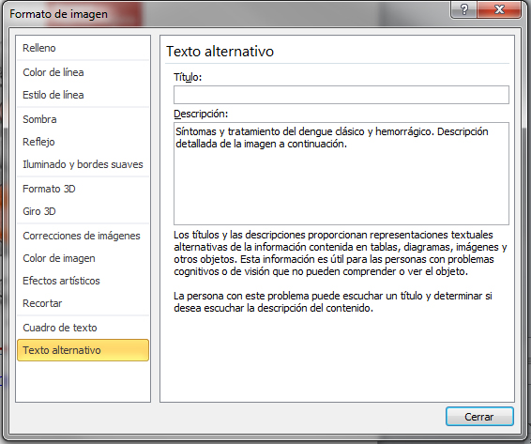
Ejemplo descripción larga
Descripciones largas (más de 150 caracteres)
Notes:
Descripciones largas (más de 150 caracteres)
En el texto alternativo:
Identifica la imagen
Indica que incluyes la descripción larga a continuación
Añade la descripción larga o un enlace a la misma después de la imagen.

Slide 36
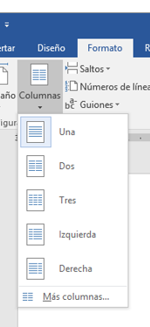
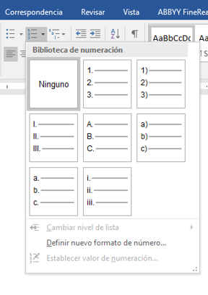
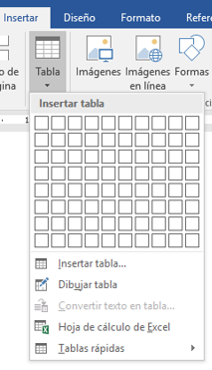
Necesidades de los usuarios de lector de pantalla
No simules elementos, utiliza la herramienta adecuada
Notes:
Índices y referencias: con un documento totalmente separado por estilos es muy sencillo elaborar un índice automático con la herramienta tabla de contenidos.
Crear la tabla de contenido
Coloque el cursor en el lugar donde desea agregar la tabla de contenido.
Vaya a Referencias > Tabla de contenido. y elija un estilo automático.
Si realiza cambios en el documento que afectan a la tabla de contenido, actualice la tabla de contenido haciendo clic con el botón secundario en la tabla de contenido y seleccionando Actualizar campo.
Encabezado y pie de pagina. Los encabezados y pies de página son accesibles pero la persona lectora debe ir expresamente a esos contenidos, por lo que no es muy conveniente insertar información importante en estos campos.
Columnas. Nunca se debe simular las columnas insertando texto en cuadros o practicas similares.
Listas. Falsear las listas es una práctica habitual. Debemos insertar siempre las listas de forma correcta.
Tablas. Las tablas debemos crearlas con la herramienta insertar, tabla.

Slide 37
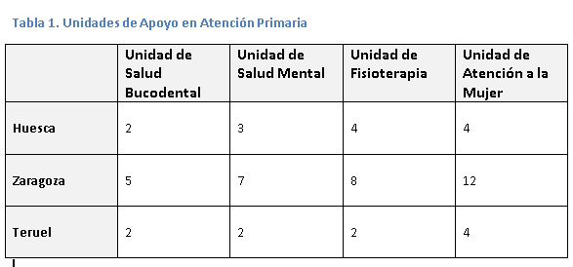
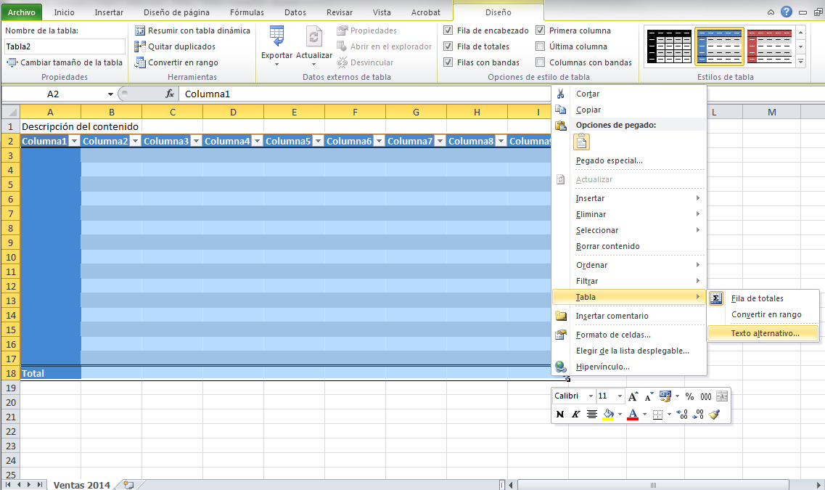
Ejemplo de tabla
Tablas
Notes:
Al crear tablas…
Haz la tabla lo más sencilla posible
No incluyas dentro de una celda otra tabla
No combines celdas
Al crear tablas…
Tablas que quepan en una página.
Si ocupan varias páginas:
Repite las cabeceras.
No dividas las filas.
Añade una descripción.
Las tablas organizan la información visualmente y ayudan a mostrar las relaciones entre los elementos.
Cómo agregar una fila de encabezado a una tabla
Elija insertar > tabla para insertar una tabla.
Elija el número de cuadros que desea usar para crear columnas y, a continuación, elija el número de cuadros que quiere que aparezcan para crear filas para la tabla.
Nota: Al agregar una tabla a un documento, aparecerán dos pestañas nuevas en la cinta de opciones: diseño y presentación. Estas son las herramientas de tabla.
En la pestaña diseño , elija el grupo Opciones de estilos de tabla y, a continuación, elija fila de encabezado. Otras opciones incluyen filas con bandas o fila de total.
Ahora, la tabla tiene una fila de encabezado. Esto significa que, en segundo plano, Word y las tecnologías de asistencia podrán comunicarse acerca de la tabla de forma inteligente.
Agregar encabezados de columna
Coloque el cursor en la primera celda de la fila superior de la nueva tabla.
Escriba el nombre de esta columna y, después, presione la tecla TAB para desplazarse de una columna a la siguiente. Agregue nombres de columna adicionales según sea necesario.
Ahora, la tabla tiene nombres de columna, lo que facilita la comprensión de la información que contiene la tabla. Algunos lectores de pantalla pueden configurarse para leer los nombres de columna en cualquier momento, lo que puede resultar de ayuda cuando se trabaja con una tabla grande.

Slide 38
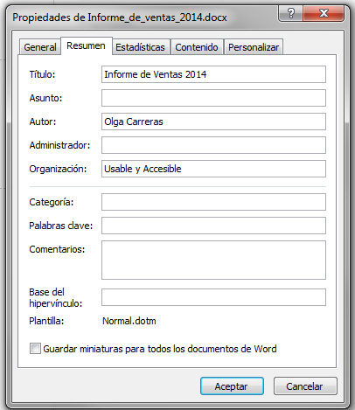
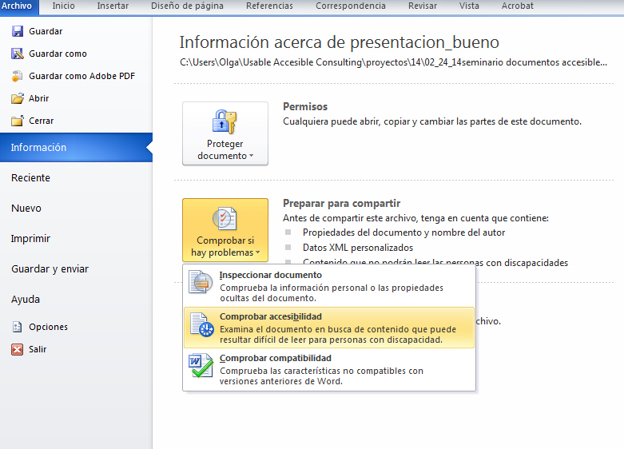
Título del documento
Titulo no es nombre del archivo…
Título significativo en propiedades, y agregar detalles.
Comprobador de accesibilidad…
Word. Archivo > Información
Notes:
Para agregar detalles sobre un documento
En Word, seleccione archivo > información.
En Propiedades, en el cuadro Título, escriba un título para el documento.
Para agregar un autor, en personas relacionadas, seleccione Agregar un autor.
Nombre de archivo significativo
Word y PowerPoint desde la versión 2010 tienen un validador de accesibilidad. En el se marca la diferencia entre errores y advertencias.
Asegurar la compatibilidad…
Distribuirlo en varios formatos:
Compatible con versiones anteriores: .doc
Formato libre: .odt, .html, .pdf

Slide 39
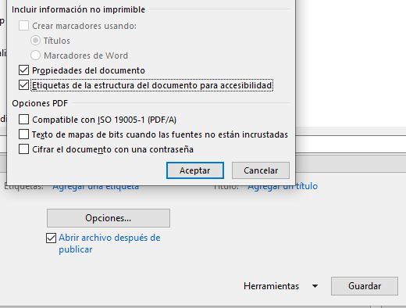
Convertir a PDF:
Hay que activar las opciones de accesibilidad al grabar nuestras presentaciones en pdf.
Notes:
Si vamos a generar un documento PDF desde word sin utilizar Adobe Acrobat debemos asegurarnos que al crear el PDF esté activada la opción de accesibilidad. Para esto seguiremos los siguientes pasos:
Acudiremos a la pestaña “Archivo”.
Seleccionaremos la opción “Guardar y enviar” y luego “Crear documento PDF/XPS” (Archivo>Guardar y Enviar>Crear documento PDF/XPS).
Se nos abrirá un cuadro de diálogo para guardar el documento, en ese momento tendremos que pulsar el botón “Opciones” y asegurarnos que está marcada la opción “Etiquetas” de la estructura del documento para accesibilidad.
En este menú de “Opciones” también podremos seleccionar el número de diapositivas por hoja. Debemos seleccionar aquel formato que permita un acceso correcto al mayor número de usuarios/as.

Slide 40
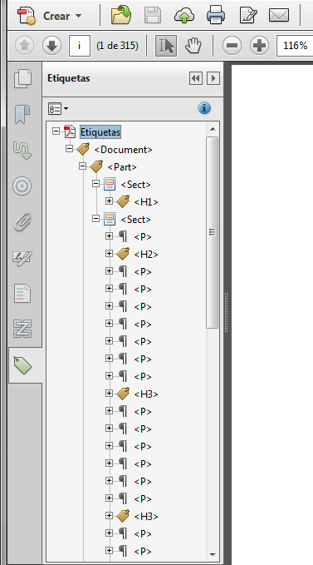
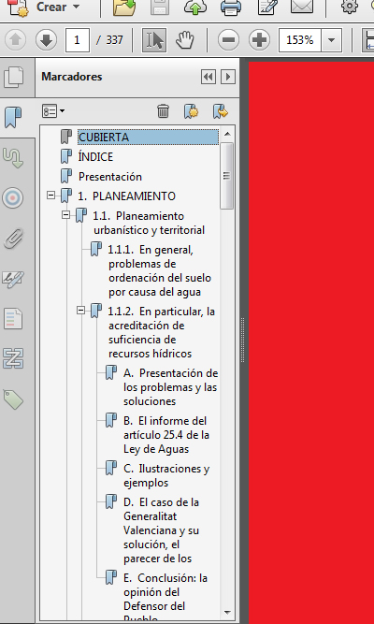
Listado de etiquetas en Acrobat
¿Cómo exportarlo a PDF?
PDF etiquetado (Adobe Acrobat XI Pro)
PDF con marcadores
Notes:
Guardar información
Permitir acceso a los lectores de pantalla.

Slide 41
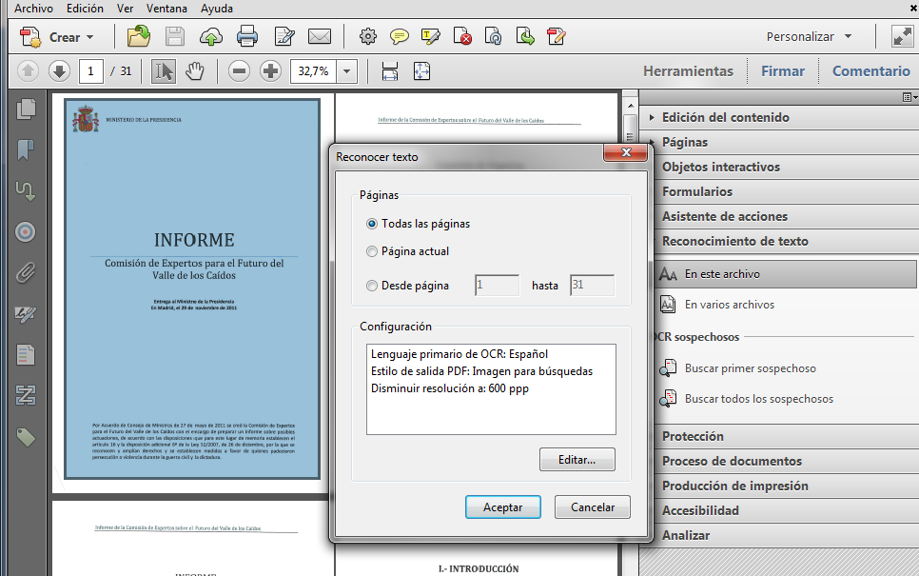
OCR de Adobe Acrobat Professional
Documentos escaneados
Notes:
Es conveniente antes de subir cualquier documento al aula virtual asegurarnos de que se puede acceder al contenido del mismo utilizando un OCR.
Los sistemas de reconocimiento óptico de caracteres (OCR) son capaces de reconocer numerosos tipos de fuentes de texto y caracteres de imprenta de máquinas de escribir y computadoras.

Slide 42
Ventajas de la accesibilidad en docencia.
Un documento accesible tiene prioridad en los motores de búsqueda.
Esto mejora el alcance de nuestros documentos.
Los documentos accesibles son mas fáciles de mantener, actualizar y transferir a otros formatos.
Evidencia el cumplimiento de la ley.
Ley 34/2002, de 11 de julio de 2002, de servicios de la sociedad de la información y comercio electrónico (LSSICE).
Ley 51/2003, de 2 de diciembre de 2003, de igualdad de oportunidades, no discriminación y accesibilidad universal de las personas con discapacidad (LIONDAU).
Real Decreto 1112/2018, de 7 de septiembre, sobre accesibilidad de los sitios web y aplicaciones para dispositivos móviles del sector público.
Demuestra responsabilidad social.
Refuerza la imagen de la UV y nos diferencia.
Notes:
Además de cumplir con la ley, trabajar de forma accesible nos aporta una serie de ventajas.

Slide 43
Resumen:
Existen personas con limitaciones personales, pero también existen limitaciones tecnológicas.
Es importante trabajar con un diseño universal.
Debemos cuidar la tipografía, interlineados y los títulos.
Evitar hacer referencias a color además de vigilar los contrastes.
Debemos siempre describir todo el contenido no textual.
Al convertir a pdf, debemos marcar las opciones de accesibilidad.
El comprobador de accesibilidad de Microsoft puede ayudarnos a elaborar correctamente nuestra documentación.
Trabajar de forma accesible nos aporta ventajas en la docencia.

Slide 44
Muchas gracias!!
Web de UVdiscapacitat
Javier Francés Aloy
Javier.francés@fundacions.uv.es

